Slide 1


GIỚI THIỆU
1
Ý TƯỞNG
2
CHỌN LINH KIỆN
SẢN PHẨM

Slide 2

Ý TƯỞNG SẢN PHẨM

Slide 3
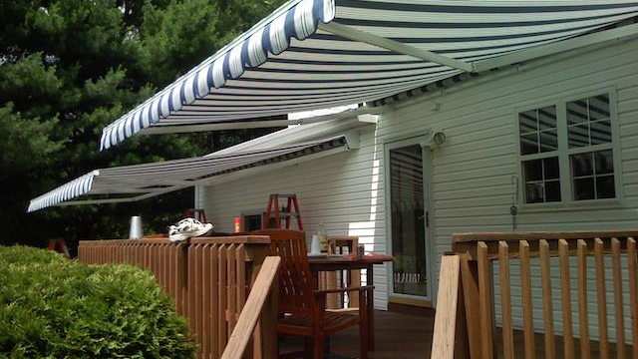
BỐI CẢNH
WHAT
Nhu cầu hưởng thụ cuộc sống, mưa nắng thất thường
HOW
Cách để thích nghi với sự thay đổi thời tiết (điều hòa, mái che…)
WHERE
Trước hiên nhà
Nhà hàng, khách sạn có không gian mở
Các sự kiện đông người
WHEN
Khi thời tiết không tốt
Khi cần thêm không gian sinh hoạt
WHO
Các hộ gia đình
Doanh nghiệp trong lĩnh vực dịch vụ

Slide 4
WHAT ?
Cuộc sống bận rộn
Thời tiết thất thường
Diện tích cần quản lý lớn

Slide 5
HOW ?
Các phát minh, tiện nghi của con người để đối chọi lại với thiên nhiên. Ví dụ như điều hòa, quạt, mái che,…
Thay thế sức người phải tự mở, đóng mái che…

Slide 6
WHO ?
Cho các hộ gia đình
Cho các doanh nghiệp dịch vụ

Slide 7
WHERE ?
Trước hiên nhà có đồ vật .
Nhà hàng, khách sạn có không gian mở.
Bãi đỗ xe
Các sự kiện đông người

Slide 8
When ?
Thời tiết thất thường
Lúc không có người ở nhà hoặc đang có việc bận.

Slide 9
Khảo sát thị trường
Nhu cầu sử dụng:
Việt Nam có khí hậu nhiệt đới gió mùa, tần suất mưa nhiều
➔ Là môi trường phát triển thuận lợi.
01
Các sản phẩm tương tự: Hiện chưa có hoặc chưa phát triển, đây là 1 sản phẩm còn mới lạ
➔ Thị trường chưa có cạnh tranh, dễ dàng thu hút đầu tư
02

Slide 10

Cường độ ánh sáng gây hại
Nhiệt độ > 37 độ mở Mái mở ra
Chỉ số UV được đánh giá theo thang điểm từ 0 (mức thấp nhất) đến 11+ (là mức cao nhất) . Theo Tổ chức Y tế Thế giới (WHO), chỉ số bức xạ cực tím (tia UV) cao nhất là 11+ với thời gian gây bỏng là 10 phút. Với mức UV 8-10, thời gian gây bỏng là 25 phút

Slide 11
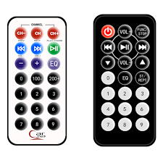
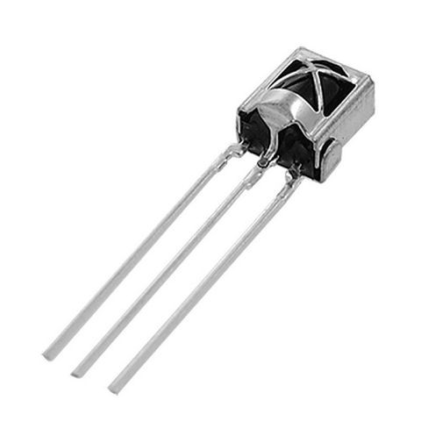
Nếu lỗi thiết bị và khách hàng muốn sử dụng theo ý mình → remote Control (nhóm mới có ý tưởng)

Slide 12


Mưa dựa vào những cảm biến mình đang có ?

Slide 13
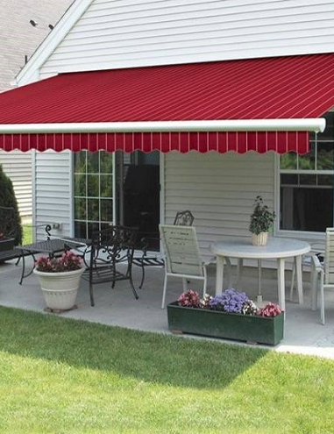
MÁI CHE TỰ ĐỘNG

Slide 14

Thành viên nhóm “Mái che”
Lê Trung Hiếu
Nguyễn Đình Minh Hiếu
Lương Ngọc Phương
Lê Thanh Phương
Nguyễn Uy Vũ

Slide 15
CHỉ tiêu kỹ thuật
Năng lượng: | Linh kiện: 5V/1A Động cơ: TBD
Ngoại quan cơ khí: | Mạch xử lý: Nhỏ gọn, hợp lý (10 x 10 x 3 cm) Mái che: Đẹp, bắt mắt, đa dạng mẫu mã.
Phạm vi hoạt động: | Bất kể nắng mưa (Nhiệt độ <= 50; Chống nước;…)
Tiêu chuẩn: | An toàn: Không bị giật điện, mái che không bị đổ Dễ sử dụng, tiện lợi
Chi phí: | 900,000 VND
Input: | Độ ẩm, nhiệt độ, ánh sáng
Output | Mái che đóng, mở thích hợp

Slide 16
LƯU ĐỒ THUẬT TOÁN
INPUT: Dữ liệu đi vào
nhiệt độ cao, cường độ ánh sáng cao → remote
Sensor water,
Động cơ hoạt động (Mở mái)
Xử lí dữ liệu
Động cơ hoạt động
(mở mái)
Khối xử lý
OUTPUT: Dữ liệu đi ra
Động cơ quay
Hiển thị ra man hình LCD
Lặp lại

Slide 17
Xuất ra tín hiệu Digital (0/1) hoặc Analog (0-1023)
Chỉ tiêu chức năng
Khi Output là tín hiệu Digital
Và Analog +DHT11: Cảm biến độ ẩm
nhiệt đô
Sensor V2+ Nếu mưa thì trả về 1;
+ Nếu ko mưa thì trả về 0;
Khi Output là tín hiệu Analog và digital
+ Truyền dữ liệu về các chân adruino
TÍN HIỆU D và A
Điều kiện môi trường
(mưa)
Khối 1
Hoạt động ổn định ở môi trường thực địa
Tương thích với module Arduino
Điện áp hoạt động : 3,3– 5 VDC
Chỉ tiêu phi chức năng
Kích thước PCB < 30*100 mm
Sai số cho phép 1%-3%

Slide 18
INPUT
Gồm cảm biến nước V2, cảm biến nhiệt độ - độ ẩm DHT11
Input: Nhiệt độ, độ ẩm.,nước
Output: sensor water là digital
Cảm biến nhiệt độ, độ ẩm DHT11 là analog

Slide 19
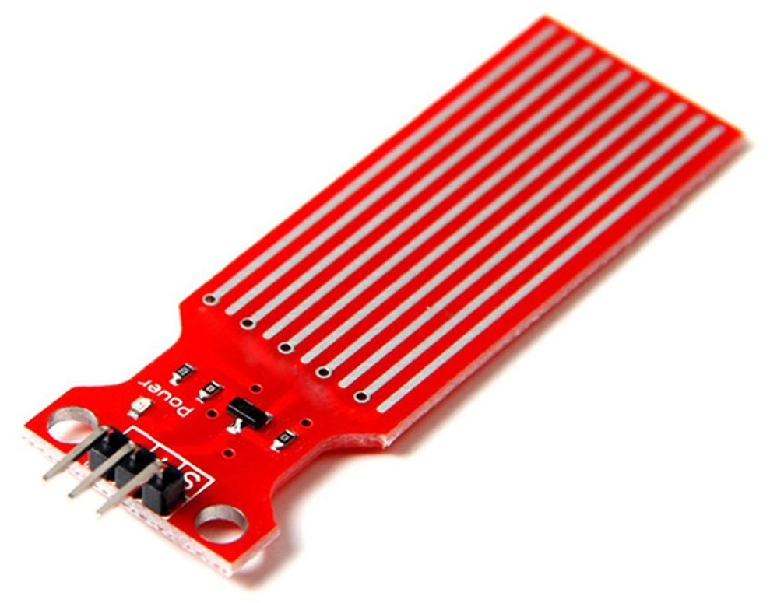
Mạch cảm biến nước V2
Điện áp sử dụng: 5V DC
Dòng điện tiêu thụ: < 20 mA
Tín hiệu đầu ra: Digital
Kích thước 62 x 20 x 8 mm
Input: nước ở trên bề mặt
Output: tín hiệu digital 0-1

Slide 20
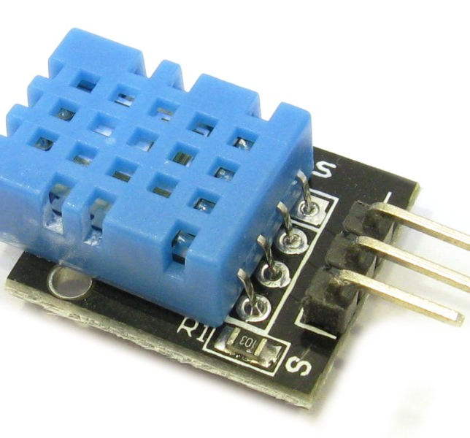
Cảm biến nhiệt độ, độ ẩm DHT11
Nguồn: 3 – 5V
Dòng sử dụng: 2.5 mA max (Khi truyền dữ liệu)
Khoảng đo độ ẩm: 20% - 90% RH (sai số 5% RH)
Khoảng đo nhiệt độ: 0 – 50ºC (Sai số 2ºC)
Tần số lấy mẫu tối đa: 1Hz (1 giây / lần)
Kích thước 15 x 12 x 5.5 mm
Input: nhiệt độ , độ ẩm
Output: tín hiệu analog

Slide 21
Cảm biến DHT11
VD :0010 0001 0000 0000 0001 1010 0000 0000 0011 1011
40 BIT đó gồm:
Độ ẩm cao 8 bit
Độ ẩm Thấp 8 bit
Nhiệt độ cao 8 bit
Nhiệt độ thấp 8 bit
8 bit chẵn lẻ
Việc tính toán được thực hiện như hình dưới đây:
0011 0101 + 0000 0000 + 0001 1000 + 0000 0000 = 0100 1101
Các bit có thể là “1” hoặc “0”, tùy thuộc vào độ dài của tín hiệu.
Ví dụ: bộ vi điều khiển nhận 40 bit dữ liệu từ DHT11 trình bày như
0010 0001 0000 0000 0001 1010 0000 0000 0011 1011
5.
U(V)
5.5V
3.5V
t℃
0℃
50℃

Slide 22
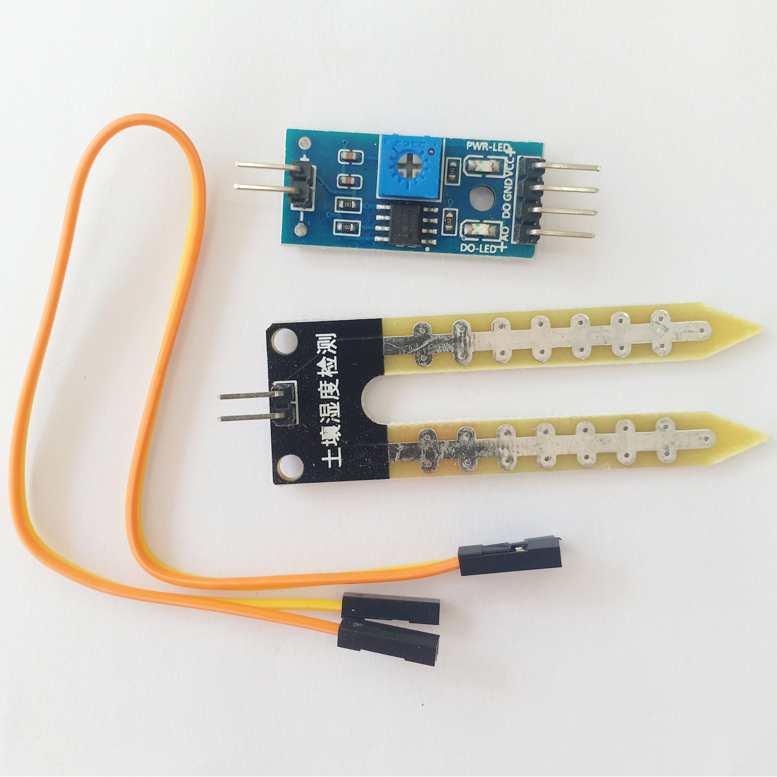
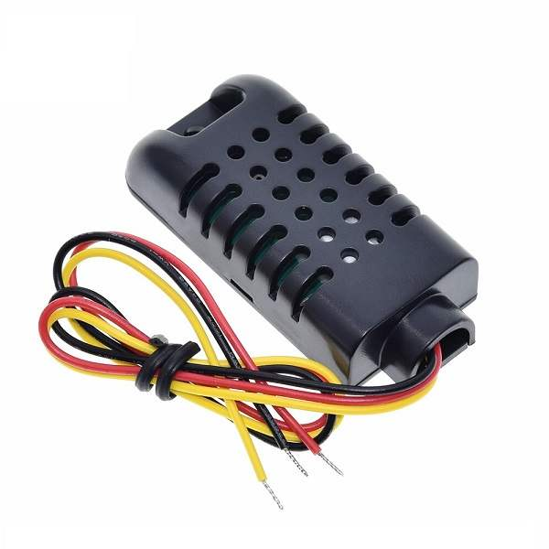
Cảm biến nhiệt độ, độ ẩm DHT21
Điện áp sử dụng: 3.3~5VDC
Dòng tiêu thụ: 300 uA
Kích thước: 58.8 x 26.7 x 13.8 (mm)
Model: AM2301
Độ phân giải chính xác: 0.1
Khoảng đo: 0100% RH
Khoảng đo nhiệt độ: -40 ℃ ~ 80 ℃
Đo lường chính xác độ ẩm: ± 3% RH
Đo lường chính xác nhiệt độ: ± 0.5 ℃
Giá thành cao hơn
Thừa nhu cầu sử dụng
Kích thước lớn hơn

Slide 23
CÁC CHỈ TIÊU ĐẢM BẢO CẦN ĐẠT ĐƯỢC
INPUT
SIGNAL
Chỉ tiêu chức năng
Chỉ tiêu phi chức năng
Analog và Digital
Điện áp hoạt động: 5 – 12 VDC
Khối 2
Điện áp tín hiệu mức thấp: 0 V
Điện áp tín hiêu mức cao: 3,3 – 5 VDC
->Tín hiệu Analog
Hoạt động ổn định ở môi trường ( t°~ 0~50°C; RH ~ 30~95%)
OUTPUT SIGNAL

Slide 24
Xử lý
Input signal
Analog (0-1023)
Và Digital
Output signal
Analog (0-1023):
Tín hiệu
Khối xử lý dữ liệu
Điện áp hoạt động: 5V
Điện áp hoạt động mức thấp: 0V
Điện áp hoạt động mức cao: 3.3 – 5V
Hoạt động ổn định môi trường
Gồm: Adruino uno, mạch điều khiển động cơ bước, I2C LCD

Slide 25
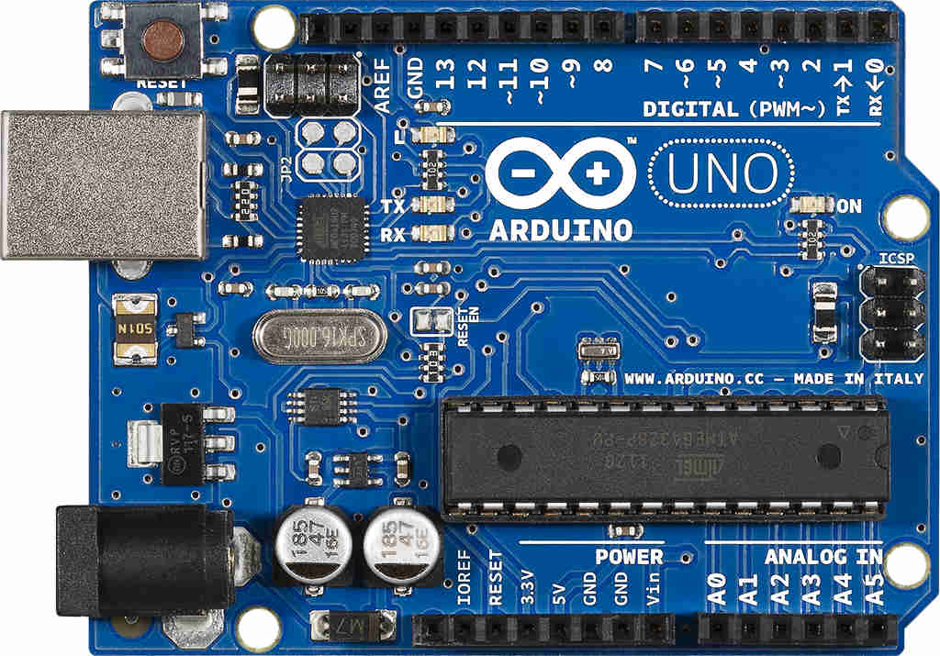
ARDUINO UNO
Chip điều khiển | ATmega328P
Điện áp hoạt động | 5V
Điện áp đầu vào (khuyên dùng) | 7-12V
Điện áp đầu vào (giới hạn) | 6-20V
Số chân Digital | 14 (6 chân là chân ra PWM)
Số chân PWM Digital | 6
Số chân Analog | 6
Dòng điện DC mỗi chân I/O | 20 mA
Dòng điện DC trên chân 3.3V | 50 mA
Flash memory | 32 KB (ATmega328P) với 0.5 KB được dùng để bootloader
SRAM | 2 KB (ATmega328P)
EEPROM | 1 KB (ATmega328P)
Tốc độ thạch anh | 16 MHz
LED_BUILTIN | 13
Chiều dài | 68.6 mm
Chiều rộng | 53.4 mm
Cân nặng | 25g

Slide 26
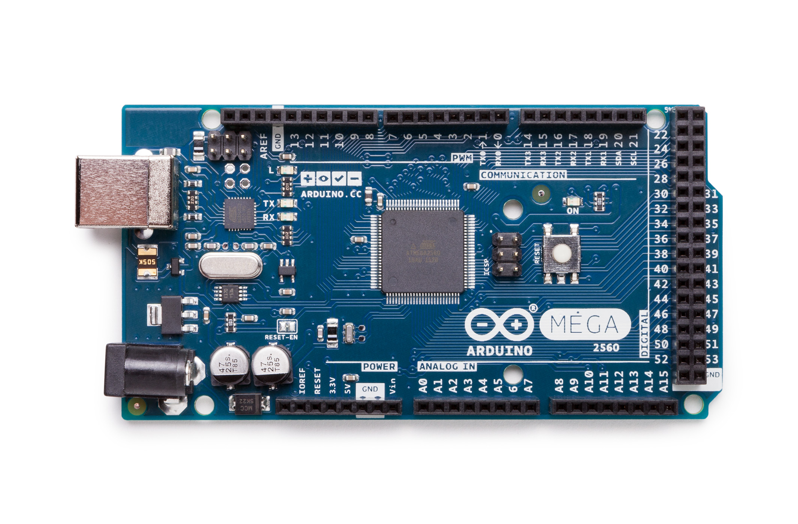
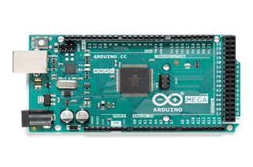
Adruino mega
MICROCONTROLLER​ | ATmega2560​
OPERATING VOLTAGE​ | 5V​
INPUT VOLTAGE(RECOMMENDED)​ | 7-12V​
INPUT VOLTAGE(LIMIT)​ | 6-20V​
DIGITAL I/O PINS​ | 54 (of which 15 providePWM output)​
ANALOG INPUT PINS​ | 16​
DC CURRENT PER I/O PIN​ | 20 mA​
DC CURRENT FOR3.3V PIN​ | 50 mA​
FLASH MEMORY​ | 256 KB of which 8 KBused by bootloader​
SRAM​ | 8 KB​
EEPROM​ | 4 KB​
CLOCK SPEED​ | 16 MHz​
LED_BUILTIN​ | 13​
LENGTH​ | 101.52 mm​
WIDTH​ | 53.3 mm​
WEIGHT​ | 37 g​

Slide 27
SO SÁNH ƯU, NHƯỢC ĐIỂM
ARDUINO UNO
Adruino mega
Ưu điểm:
Giá thành hợp lý
Nhỏ gọn
Đáp ứng mục đích sử dụng
Nhược điểm:
Ít cổng kết nối
Cấu hình kém hơn
Ưu điểm:
Hỗ trợ nhiều chân kết nối
Cấu hình mạnh
Nhược điểm:
Giá thành đắt
Kích thước lớn

Slide 28
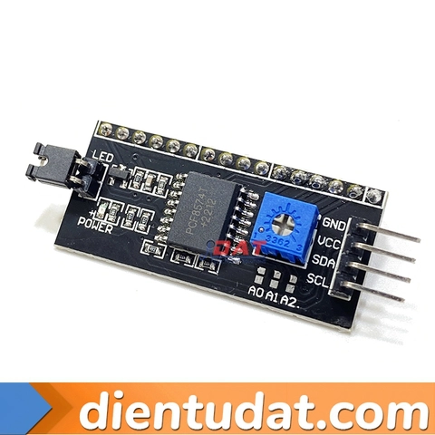
I2c lcd16*02 - Điện áp hoạt động: 2.5-6V DC Hỗ trợ màn hình: LCD1602,1604,2004 (driver HD44780) - Giao tiếp: I2C - Địa chỉ mặc định: 0X27 (có thể điều chỉnh bằng ngắn mạch chân A0/A1/A2) - Kích thước: 41.5mm(L)x19mm(W)x15.3mm(H) - Trọng lượng: 5g Tích hợp Jump chốt để cung cấp đèn cho LCD hoặc ngắt Tích hợp biến trở xoay điều chỉnh độ tương phản cho LCD
Công dụng là tiết kiệm chân adruino
Dễ giao tiếp LCD
SCL (Serial Clock) - đường mang tín hiệu xung nhịp
SDA (Serial Data) - đường truyền cho master và slave để gửi và nhận dữ liệu.

Slide 29
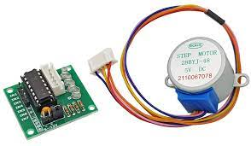
Mạch điều khiển động cơ bước ULN 2003
Điện áp đầu vào: 5 – 12 V
Tín hiệu ngõ vào: 4 chân In₁, In₂, In₃, In₄
Tín hiệu ngõ ra: Jack cắm động cơ bước 28BỴ - 48
4 Led hiển thị trạng thái hoạt động của động cơ.
Điện áp ra giới hạn: 50V (Vce)
Điện áp vào giới hạn: 30V (Vin)
Dòng điện đầu ra liên tục: I_{C} = 500 mA
Dòng điện đầu vào liên tục: I_{In} = 25 mA
Công suất tiêu tán trên mỗi cặp Darlington: 1W
Nhiệt độ làm việc: -55 đến 150 độ C.
Mạch điều khiển động cơ
Điện áp | 12V
Góc bước | 5.625 x 1/64
Tỷ lệ biến thiên tốc độ | 1/64
Số pha | 4
Tần số | 100Hz
Điện trở DC | 50Ω ± 7% (25 độ C)
Tiếng ồn | < 35dB (120Hz, không tải, 10 cm)
Momen xoắn | > 34.3 Nm

Slide 30
Chỉ tiêu chức năng
Chỉ tiêu phi chức năng
Tín hiệu
Điện áp hoạt động: 5 – 12 VDC
Khối 3
Điện áp chịu tải: 10A- 220VAC / 30VDC
Điện áp kích mức cao: 3,3 - 5 VDC
Điện áp kích mức thấp: 0 VDC
Có mưa ->
Động cơ hoạt động
Nhiệt độ chịu đựng: 0~50°C

Slide 31
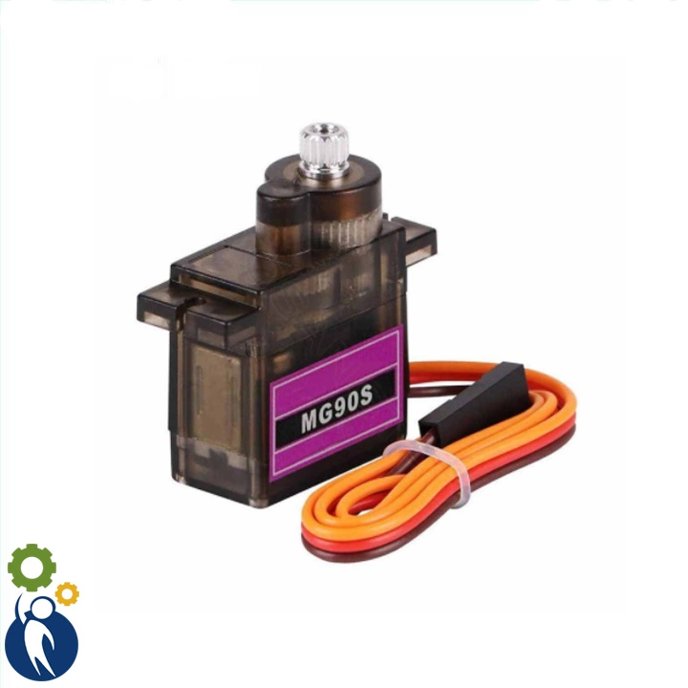
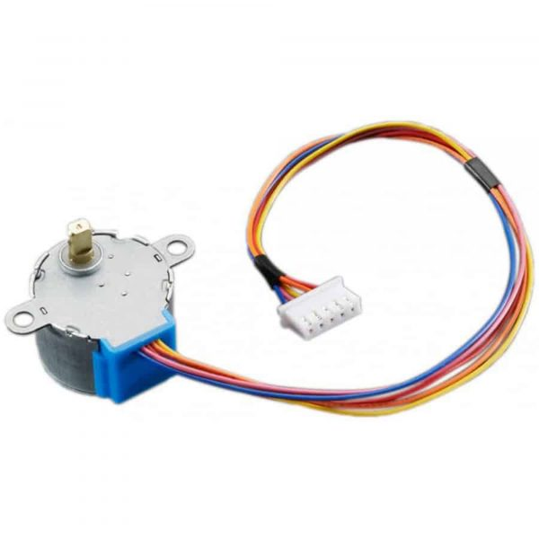
OUTPUT
Động cơ: SERVO hoặc ĐỘNG CƠ BƯỚC

Slide 32

OUTPUT
ĐỘNG CƠ BƯỚC CÓ ƯU ĐIỂM:
Động cơ bước có thể điều khiển chính xác góc quay.
So với động cơ servo thì động cơ bước có giá thành thấp hơn nhiều Động cơ bước hoạt động ổn định, bền bỉ, tuổi thọ lâu dài
Động cơ bước có thể dễ dàng lắp đặt, thay thế
Động cơ bước có khả năng cung cấp mô men xoắn lớn ở dải vận tốc trung bình và thấp
ĐỘNG CƠ SERVO CÓ ƯU ĐIỂM:
Nếu tải đặt vào động cơ tăng, bộ điều khiển sẽ tăng dòng tới cuộn dây động cơ giúp tiếp tục quay. Tránh hiện tượng trượt bước như trong động cơ bước.
Có thể hoạt động ở tốc độ cao.

Slide 33
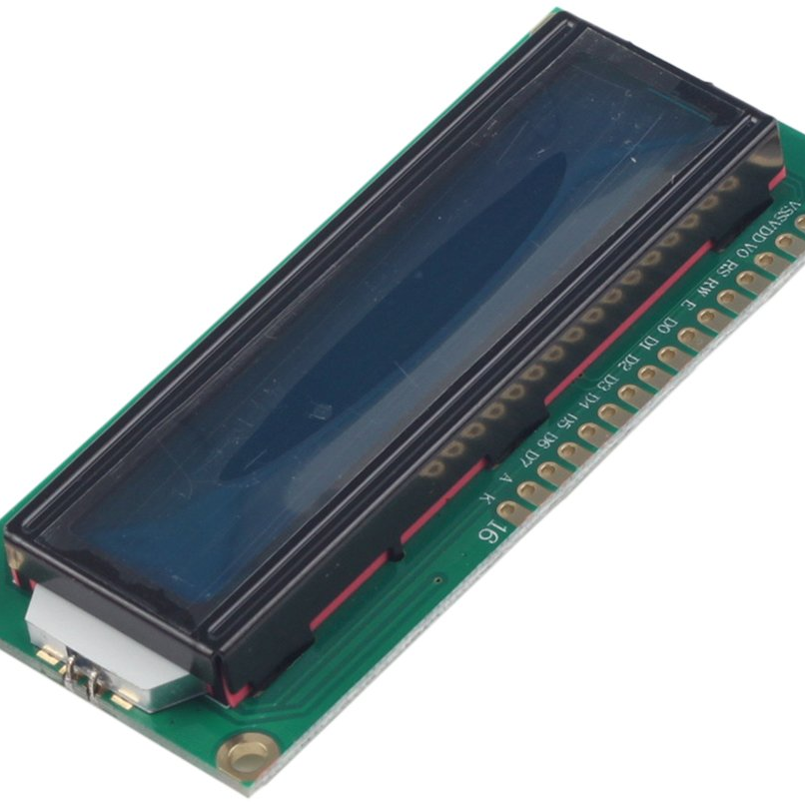
MÀN HÌNH LCD 1602
Điện áp hoạt động: 5V
Kích thước: 80 x 36 x 12.5 mm
Chữ trắng nền xanh dương.
Khoảng cách giữa 2 chân kết nối: 0.1 inch
Tên các chân kết nối được ghi ở mặt sau, thuận tiện cho việc lắp ráp
Có đèn LED nền, có thể dùng biến trở hoặc PWM để điều chỉnh độ sáng.
Có thể điều khiển với 6 dây tín hiệu.

Slide 34
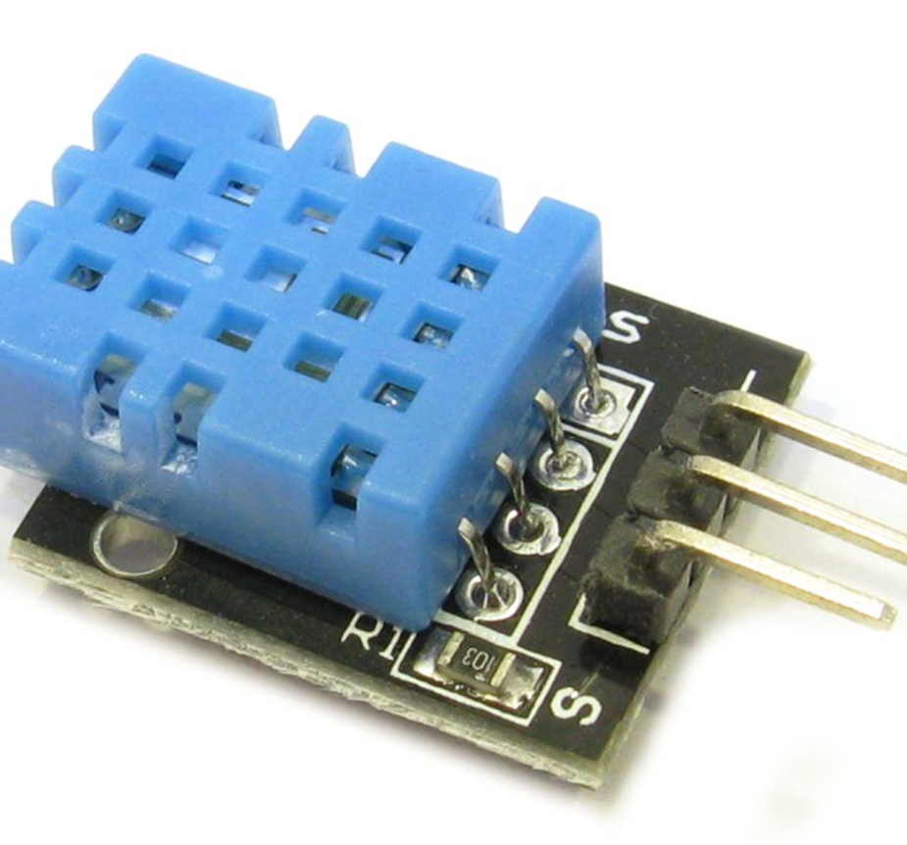
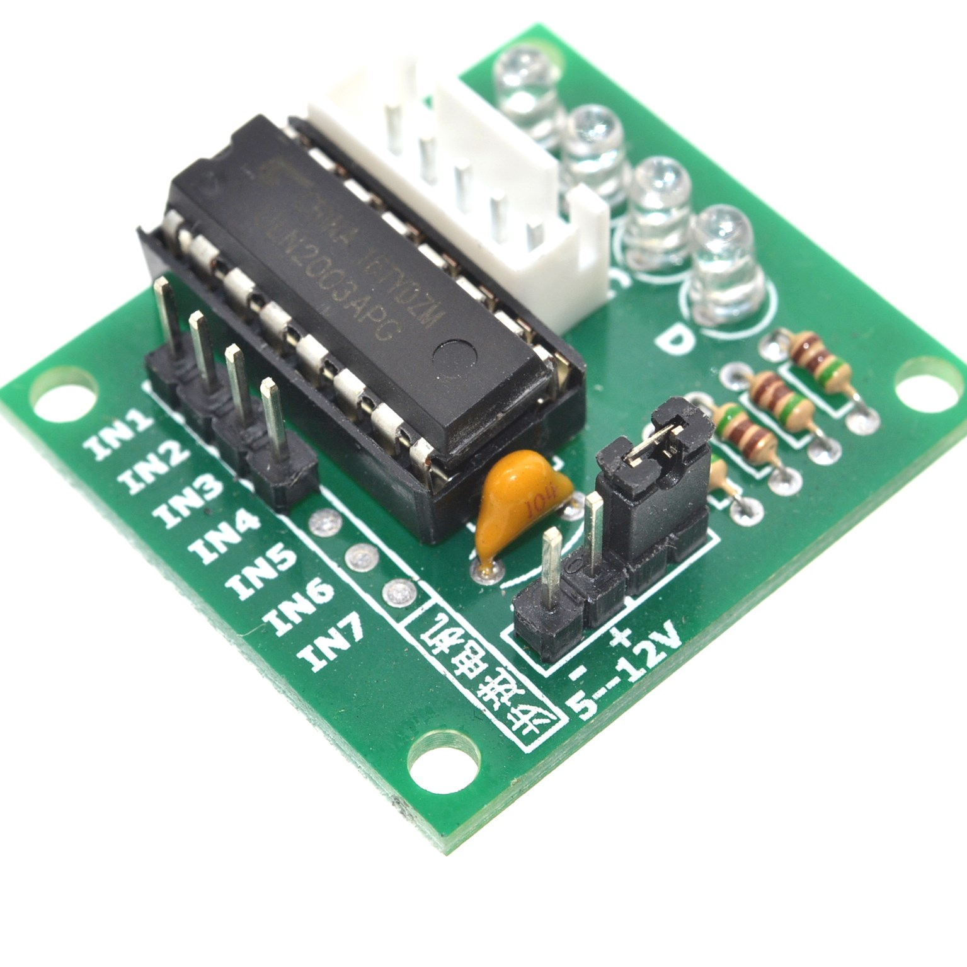
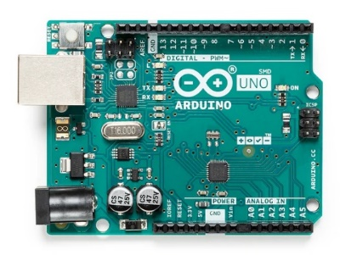
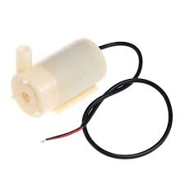
TỔNG QUAN SƠ ĐỒ KHỐI
Khối đo đạc và cung cấp dữ liệu
Sensor water trả về kết quả 0 và 1
Cảm biến độ ẩm DHT11
Dữ liệu độ ẩm,nhiệt độ , nước
Khối xử lý
LCD hiển thị
Động cơ quay
Tín hiệu điều khiển
Arduino Uno R3 SMD
Input: Tín hiệu analog hoặc digital
Output: Tín hiệu analog
Động cơ bước

Slide 35
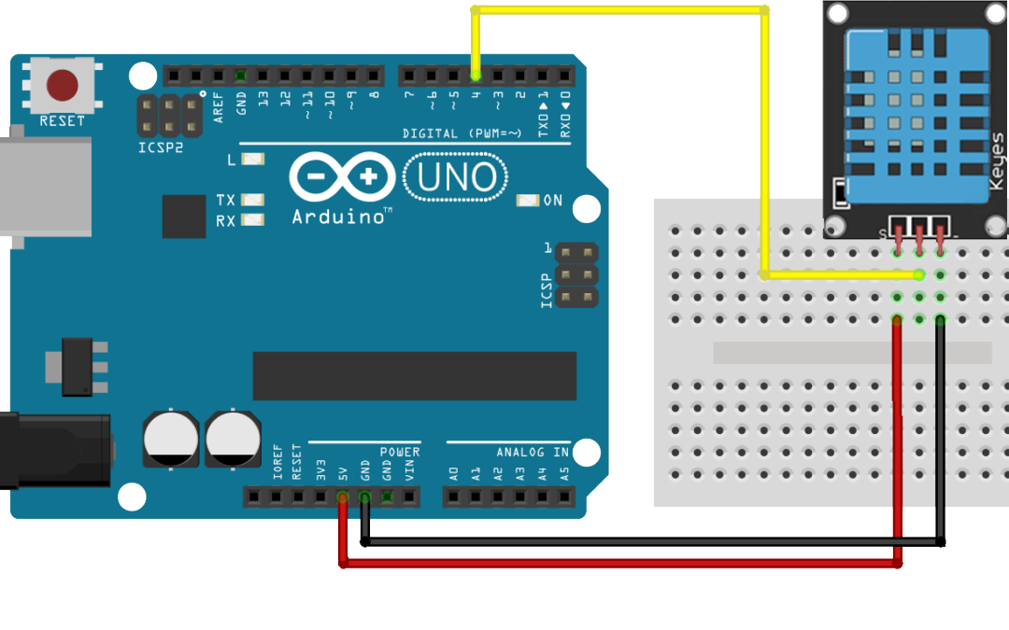
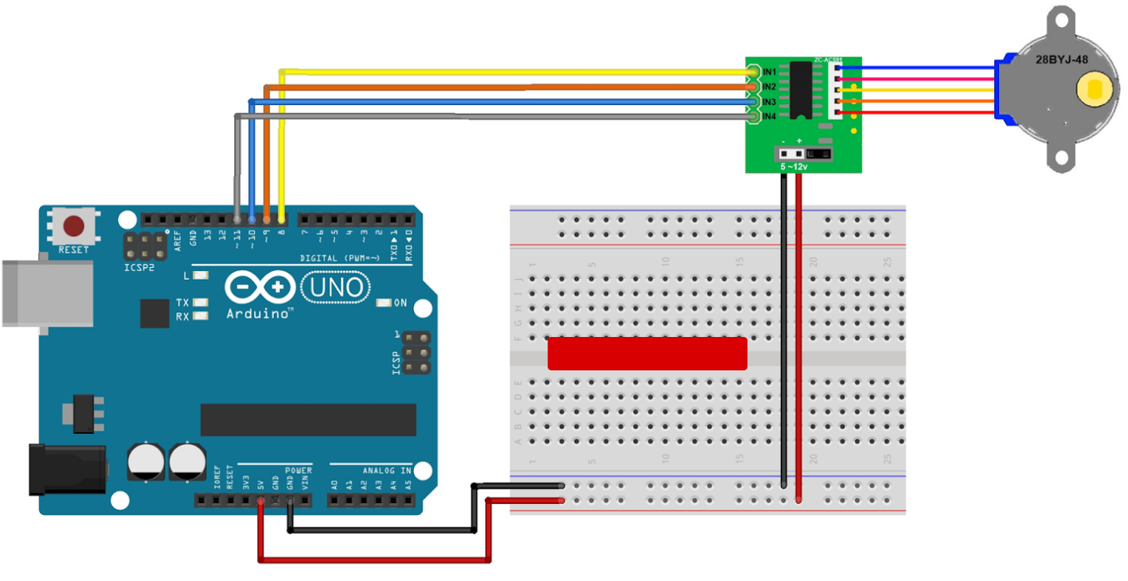
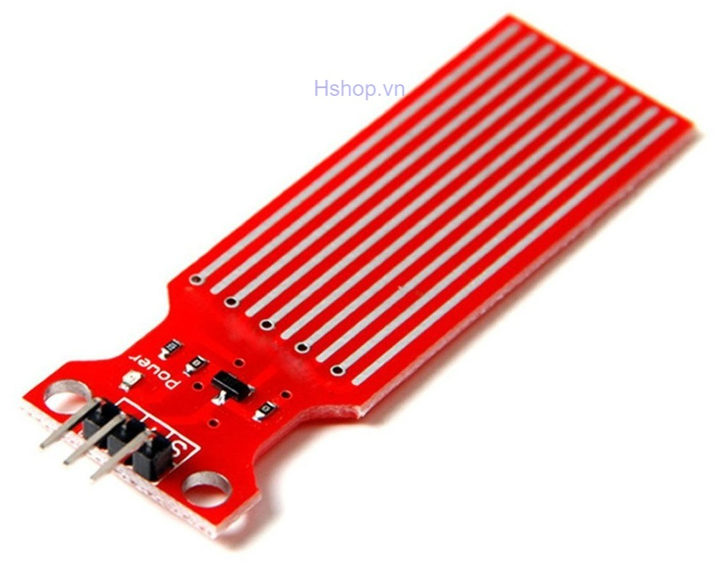
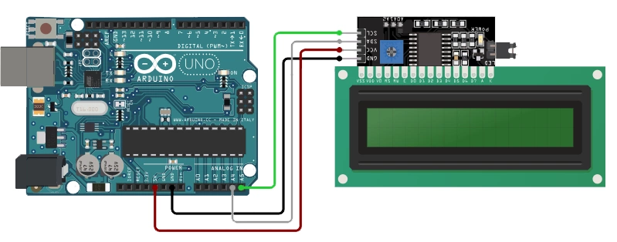

Slide 36
Thuật toán chi tiết

Slide 37
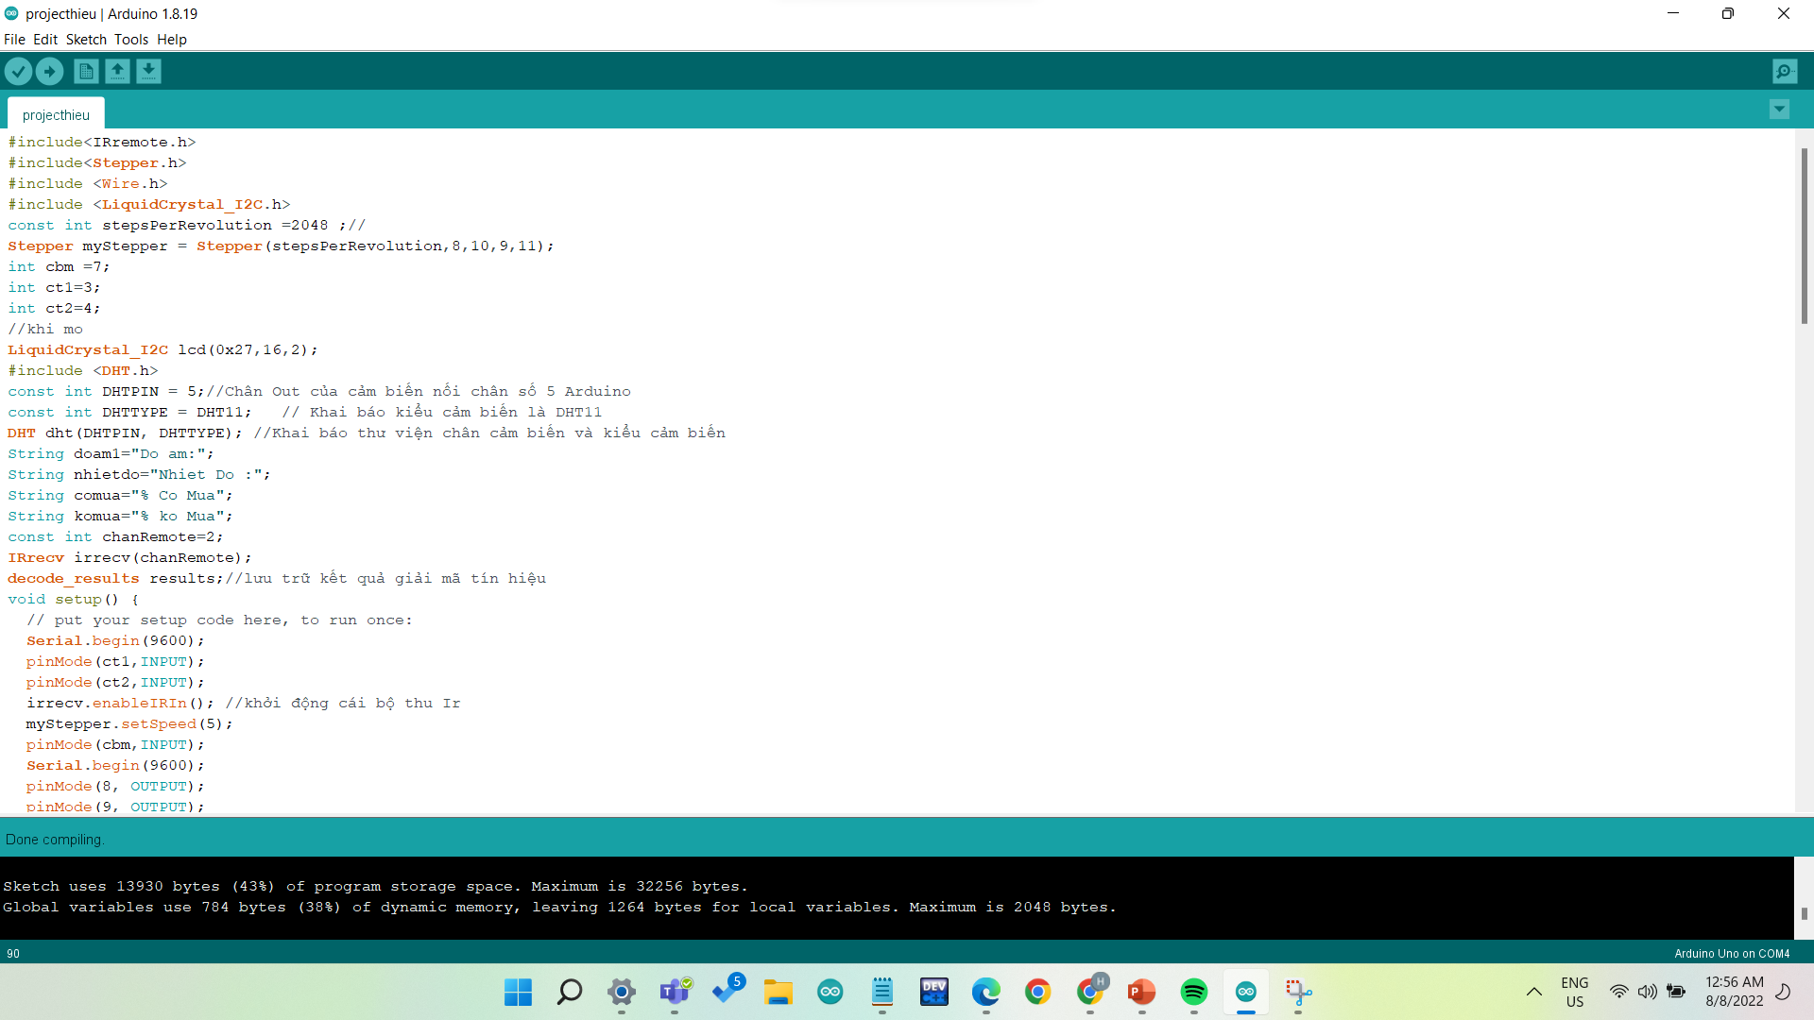

Slide 38
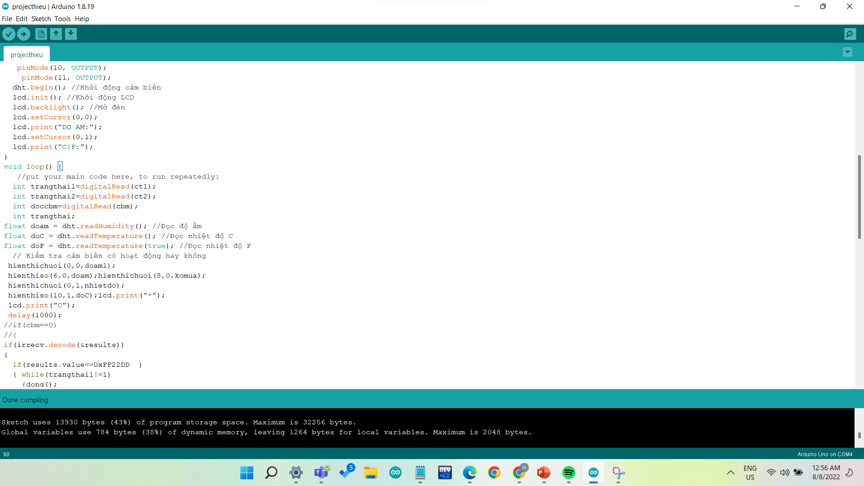

Slide 39
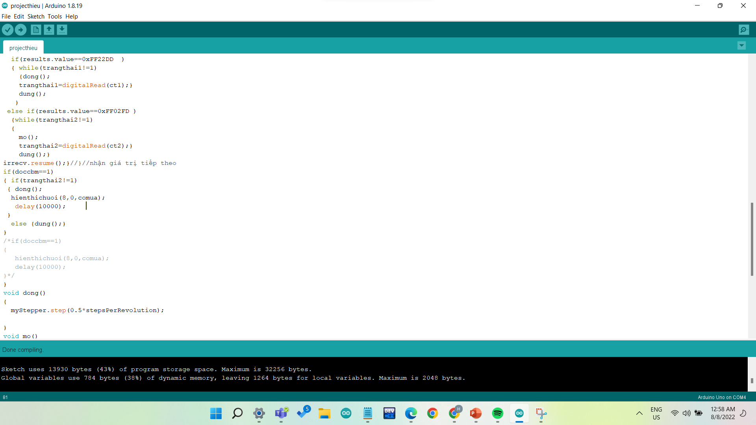

Slide 40
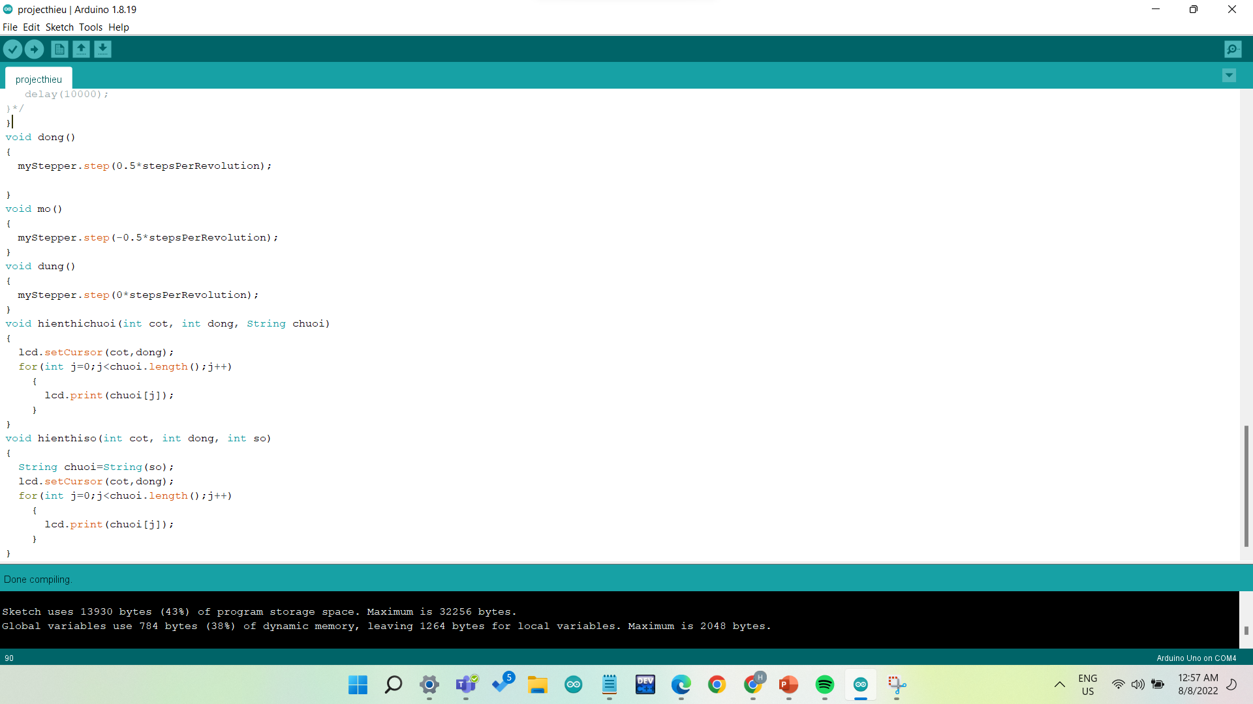

Slide 41
If (0 = CBM): Hiển thị “Khong mua, Nhiet do:…, Do am:…
I2C LCD
Nhiệt đô: 0 - 50⁰C
Độ ẩm: 20 – 90%
DHT11
U: 3.3V – 5V
I ≤ 3.5 mA
XỬ LÝ
If (1 = CBM): Hiển thị “Co mua, Nhiet do:…, Do am:…
Có mưa
Không mưa
WATER SENSOR
1: Có mưa
0: Không mưa
ĐỘNG CƠ BƯỚC
Có 2048 bước ứng với 1 vòng:
If (1 = CBM) Quay số dòng tùy vào độ dài

Slide 42


